Slide 1

KAKO SMO POSTALI USPJEŠAN IZVOZNIK?
KONČAR-Mjerni transformatori d.d.

Slide 2
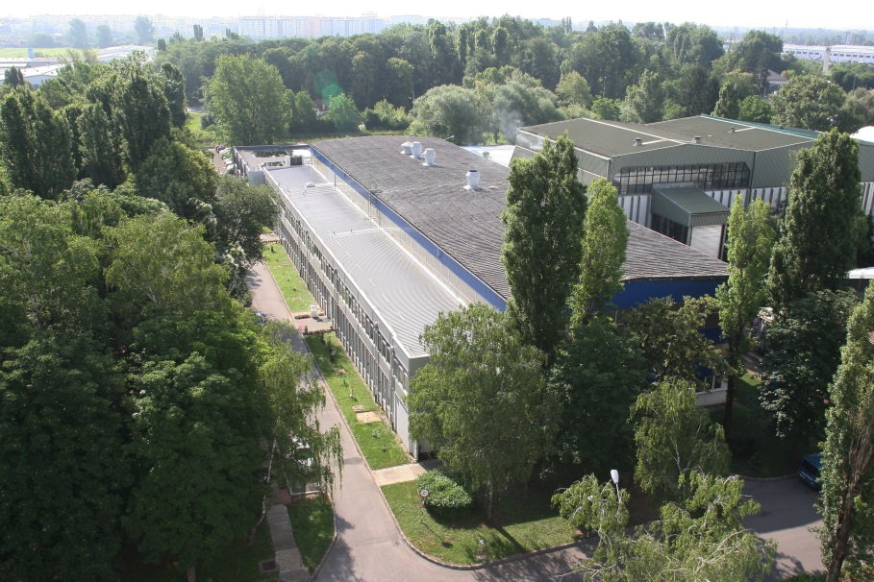
Osnovne informacije o Društvu
dio Grupe KONČAR u poslovnom području energetike i transporta
pod današnjim imenom registrirani 1991.; od 1947. do 1991. poslovali unutar SOUR Rade Končar
osnovna djelatnost: projektiranje, proizvodnja i servisiranje mjernih transformatora
245 zaposlenika (prosječna životna dob 43 godine; prosječan staž 20 godina)
realizacija u 2016. godini: 22.651.350,00 EUR (84% u izvozu)
najznačajnija tržišta u 2016. godini: Poljska, Australija, Saudijska Arabija, Kanada (50 zemalja)
iskustva u poslovanju s inozemstvom: direktan izvoz, transfer know-how (2 projekta), joint-venture s kineskim partnerom

Slide 3

Izvoz našeg Društva brojkama

Slide 4
Izvoz našeg Društva riječima
Albanija, Alžir, Argentina, Australija, Austrija, Belgija, Bjelorusija, Bolivija, Bosna i Hercegovina, Brazil, Bugarska, Cipar, Crna Gora, Češka, Čile, Dominikanska Republika, Egipat, Estonija, Etiopija, Filipini, Finska, Grčka, Gvineja, Indija, Indonezija, Irak, Iran, Island, Italija, Izrael, Japan, Jemen, Jordan, Južna Korea, Južnoafrička Republika, Kanada, Katar, Kazahstan, Kina, Kolumbija. Kongo, Kosovo, Kostarika, Latvija, Libanon, Litva, Mađarska, Makedonija, Malezija, Mauricius, Meksiko, Mianmar, Namibija, Nigerija, Norveška, Novi Zeland, Njemačka, Oman, Pakistan, Panama, Peru, Poljska, Portugal, Rumunjska, Rusija, Salvador, Saudijska Arabija, Singapur, Sirija, Sjedinjene Američke Države, Slovačka, Slovenija, Srbija, Sudan, Španjolska, Šri Lanka, Švedska, Švicarska, Tajland, Tajvan, Tasmanija, Trinidad i Tobago, Turska, Uganda, Ujedinjeni Arapski Emirati, Ujedinjeno Kraljevstvo, Ukrajina, Urugvaj, Venezuela, Vijetnam, Zair, Zimbabve

Slide 5
Izvoz našeg Društva u slici
Estonija 2,46%
Poljska 16,28%
Mađarska 4,48%
Kanada 8,45%
Rusija 16,69%
Ostale zemlje
36,76%
Saudijska Arabija 3,47%
Australija 11,41%
Najveća tržišta 2012. to 2016.

Slide 6
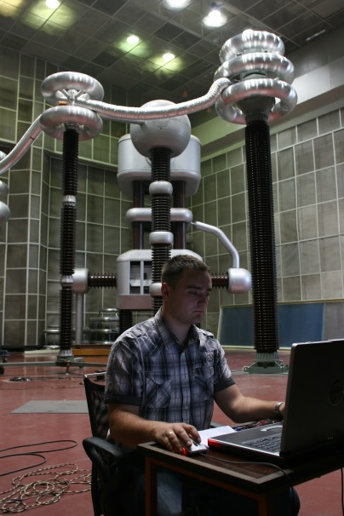
Uspjeh u izvozu (I)
„Da bi uspjeli u poslu budite smjeli, budite drugačiji i budite prvi.” (Merchant)
Naš izvozni uspjeh posljedica je slijedećih okolnosti:
a) proizvod:
mora biti kvalitetan i atraktivan (izvedbeno, cjenovno, tehnološki)
imamo originalna rješenja koja nas razlikuju od konkurencije (u situaciji proizvodnje u malim serijama)
imamo vlastito znanje, tehnologiju i nakupljeno iskustvo (70 godina)
razvoj proizvoda nam je trajan zadatak (potican izvana, s tržišta, ili iznutra)
uključenost u standardizaciju (članstvo u IEC, IEEE radnim grupama)
fleksibilnost u izradi rješenja po različitim standardima / specifikacijama / zahtjevima („tailor made”)

Slide 7
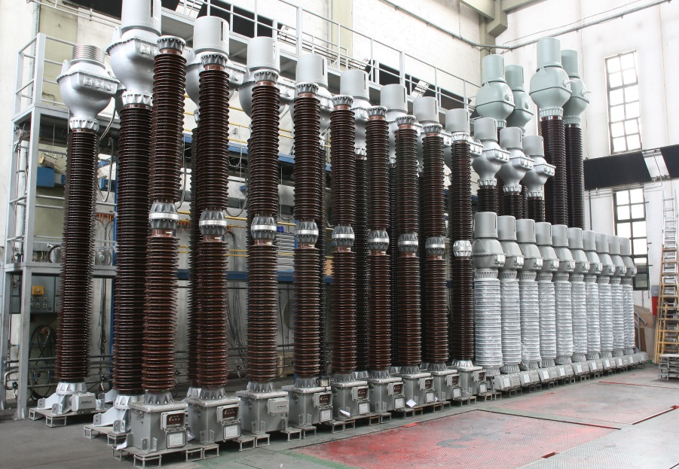
Uspjeh u izvozu (II)
b) tržište:
globalna disperziranost
etičan partnerski odnos s kupcima (fizičko upoznavanje, prepoznavanje potreba, preporuke u odabiru opreme, otvorenost u rješavanju problema)
kvalitetna mreža suradnika (agenti, distributeri)
provjeren dobavni lanac
motrenje konkurencije
nema univerzalne formule za „osvajanje” tržišta (svako tržište ima svoju priču)

Slide 8
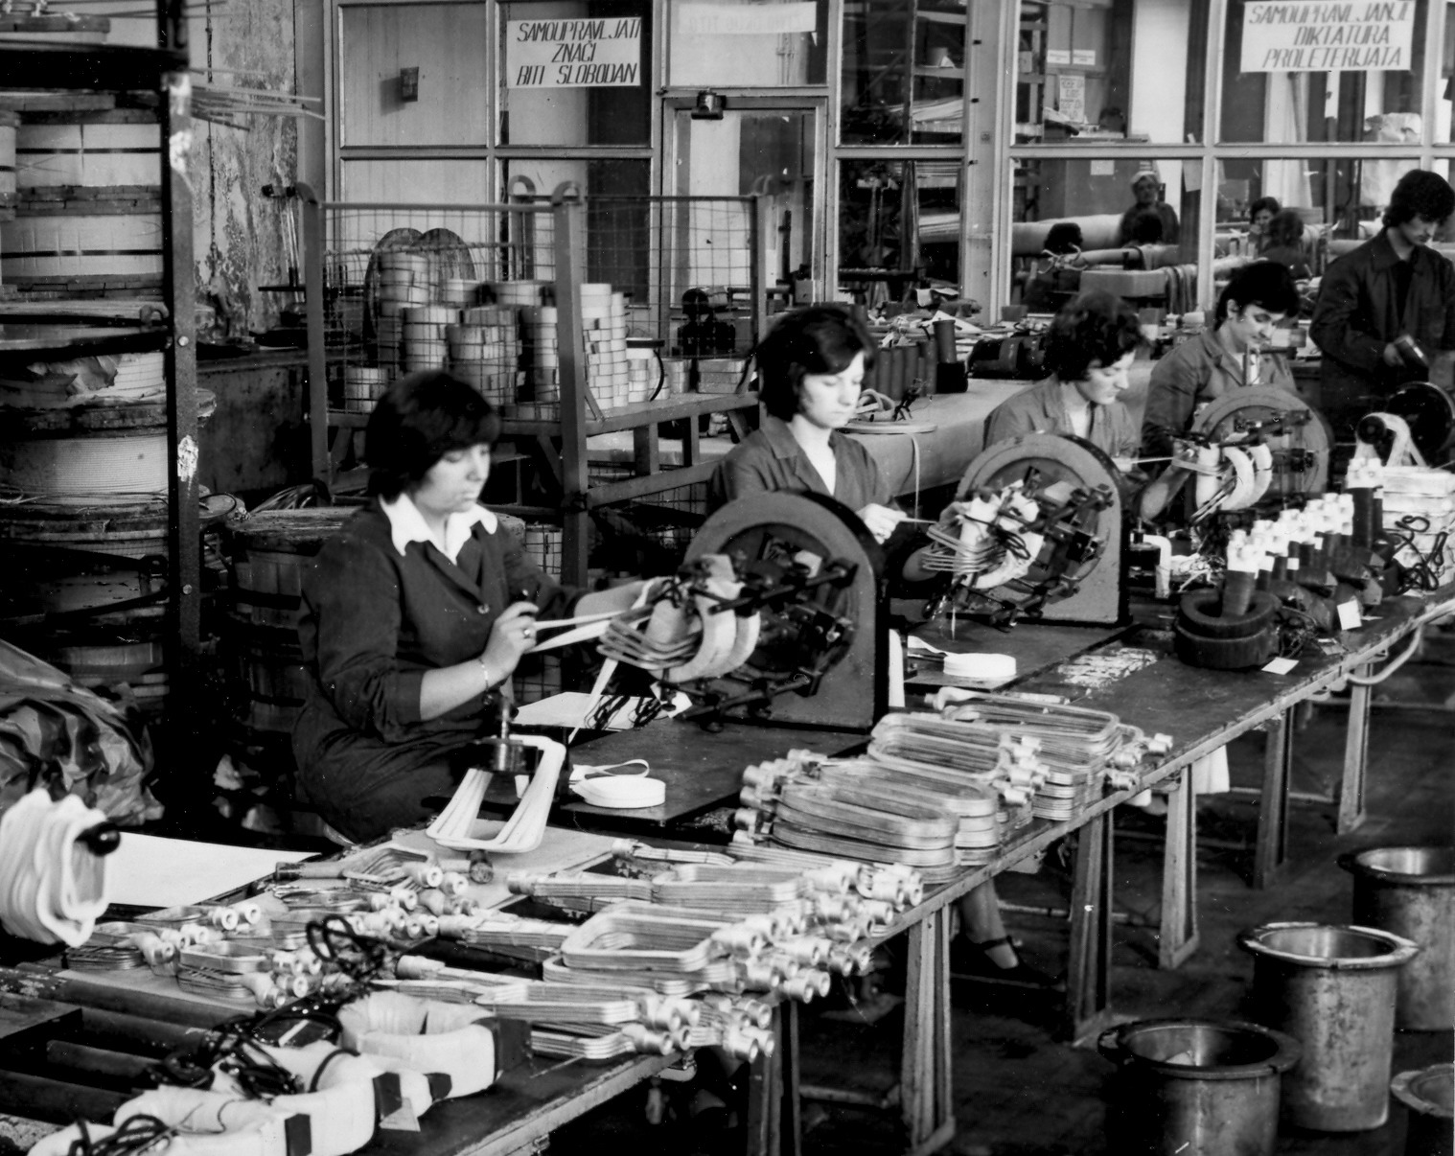
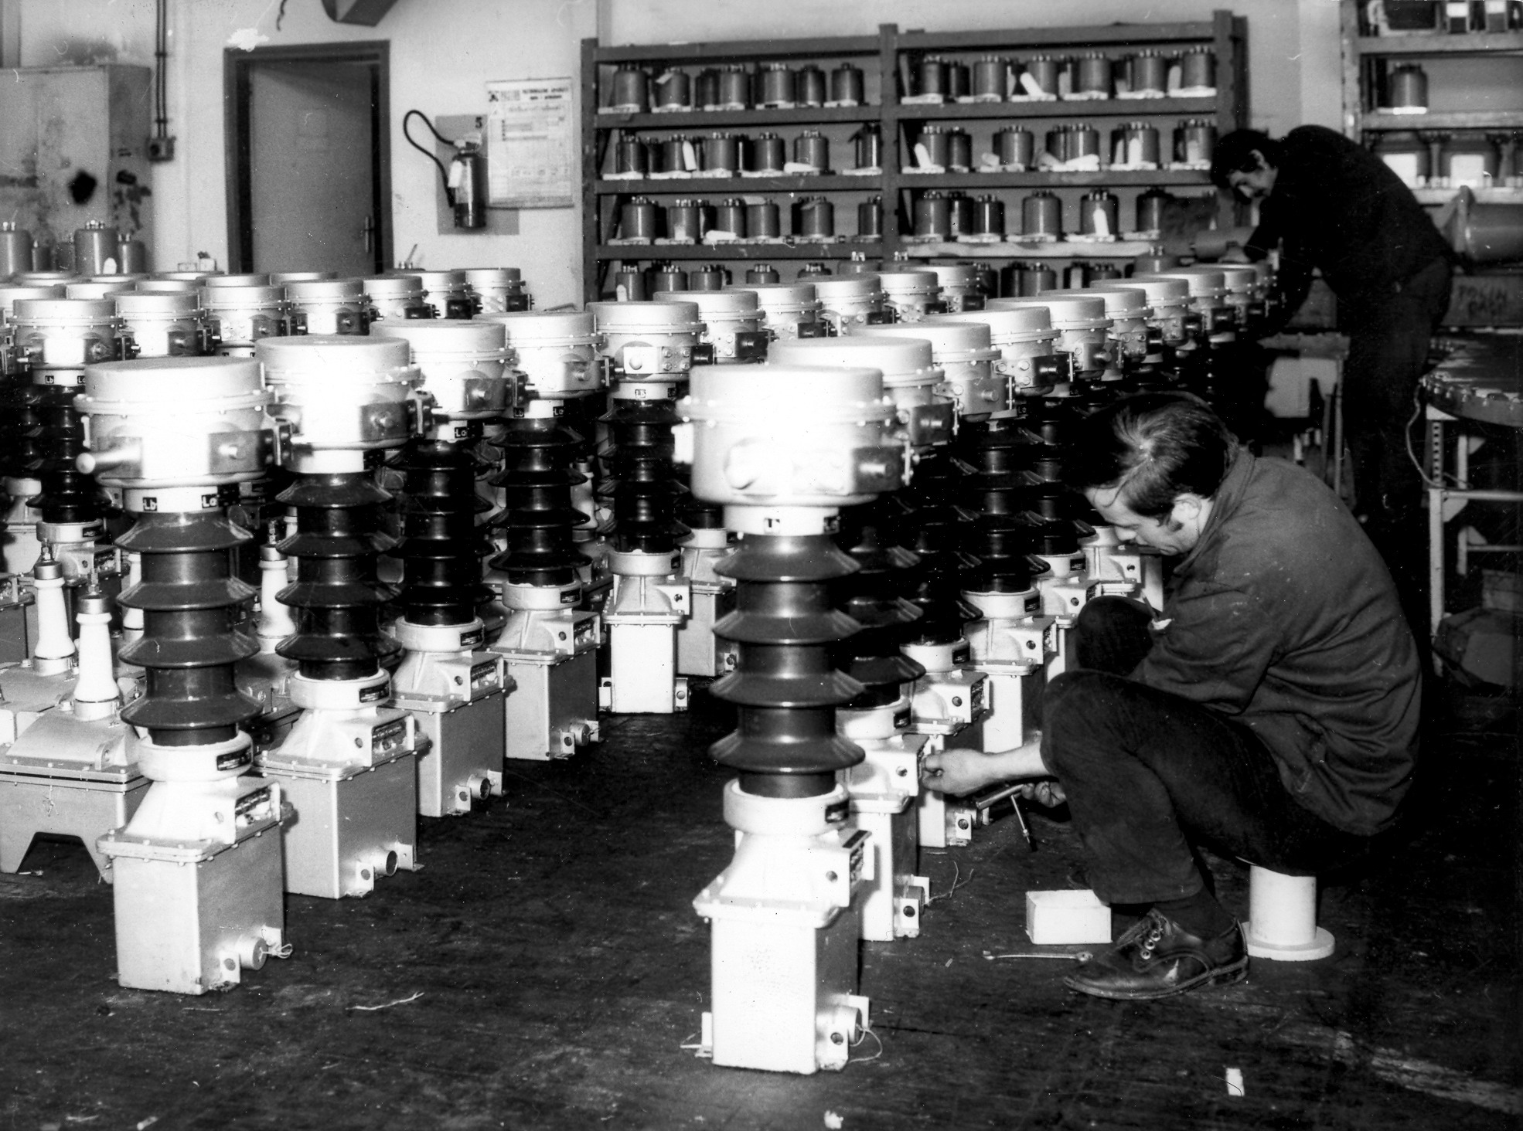
Uspjeh u izvozu (III)
c) generalne:
limitirana veličina domaćeg tržišta natjerala nas je da se širimo
svaki izazov doživljavamo kao motivaciju a problem kao priliku
strast, temeljena na povjerenju u proizvod, nam je pokretač
„Audaces fortuna iuvat”
komunikacija sa zaposlenicima – cilj mora biti poznat i prepoznat

Slide 9
HVALA NA PAŽNJI

